Slide 1
Forschungsseminar August 2014
LTest - ein C++ 11 Testframework

Slide 2
Agenda
1 Was ist LTest?
2 Warum noch ein C++ Unit-Test Framework?
3 Vergleich und Abgrenzung
4 Verwendungsbeispiele
5 Ausblick & Fragen
Ingo Rößner, Dan Häberlein
1

Slide 3
Was ist LTest?
C++ Testframework für den aktuellen C++ Standard (std=c++11)
Funktional: Verwendung von Lambda Funktionen zur einfachen Darstellung von Testfällen
LTest ist auch eine Bibliothek: programmatischer Zugriff auf Testergebnisse ist möglich
Stabil und Nachvollziehbar: Ausschließliche Nutzung von C++
Ergebnisrepräsentation: Verschiedene Ausgabeformate möglich implementiert: (Text, XML)
Ingo Rößner, Dan Häberlein
2

Slide 4
Warum noch ein C++ Unit-Test Framework?
C++ 11 bietet neue Sprachmittel an, die in den meisten erprobten älteren Testframeworks (z.B. CppUnit) nicht eingearbeitet wurden (z.B. Lambdas)
→ Innovation zur Steigerung der Lesbarkeit
Einfache Dinge sollen einfach, komplizierte Dinge möglich sein
→ Viele C++-Testframeworks schwer zu installieren & verwenden
Vermeidung von Wiederholung (konsequentes DRY)
Vermeidung von Makros
→ leichteres Debuggen
Persönliches Interesse an C++ 11 & TDD (siehe [1] )
Ingo Rößner, Dan Häberlein
3

Slide 5
Vergleich zu anderen Test-Frameworks [2][3]
Framework | Test- verbosity | Modify- Portable | Fixtures | Param Tests | Output Formats | Grouping
LTest | 2 Lines | STL / C++ 11 | Variable Centric | Yes | Text XML | Suites
UnitTest++ | 4 Lines | Minimal | RAII | No | VS Comp | Suites
CppUnit | 8 Lines | STL RTTI | XUnit | No | VS Comp Outputter Interface | Suites
Boost Test | 4 Lines | BOOST | RAII / Makro | No | Text No easy Interface | Verbose Suites
Google Test | 5 Lines | STL | XUnit / RAII | No | Text XML | Classes
Ingo Rößner, Dan Häberlein
4

Slide 6
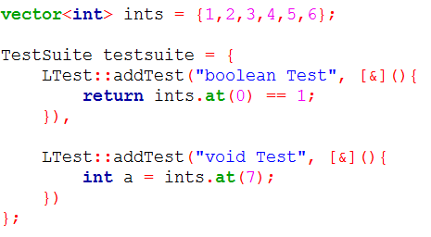
Einfacher Test
Ingo Rößner, Dan Häberlein
5

Slide 7
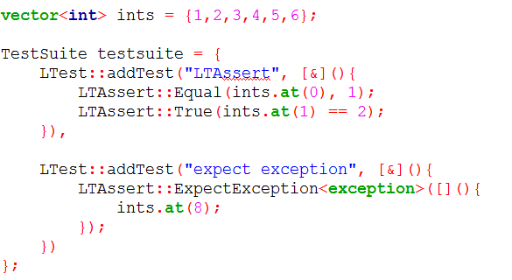
LTAssert
Ingo Rößner, Dan Häberlein
6

Slide 8
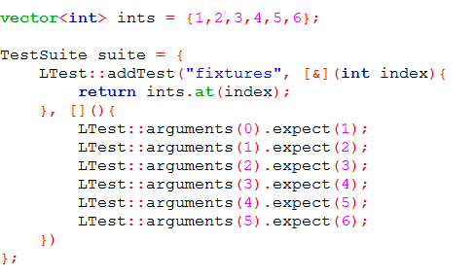
Fixture Test
Ingo Rößner, Dan Häberlein
7

Slide 9
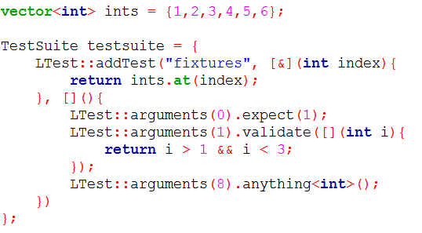
Fixture Test
Ingo Rößner, Dan Häberlein
8

Slide 10
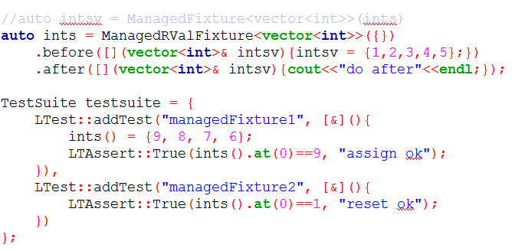
ManagedFixture
Ingo Rößner, Dan Häberlein
9

Slide 11
Warum ManagedFixture?
Tests können grundsätzlich Kontext unabhängig definiert werden
TestSuits sind nur Hilfsmittel zur Testerstellung außerhalb einer Funktion und Auflistung von Testnamen zum ausführen oder ignorieren einer menge von Tests
TestSuits kennen Testnamen aber weder die Tests noch LTest kennen die TestSuits
Für Before() und After() wird ein anderer Kontext als die TestSuite benötigt
CapturedParameter können als Kontext betrachtet werden
CapturedParameter sind in der Regel auch Ziel der von Before() und After() verursachten Änderungen
→ Before() und After() können anhand der CapturedParameter definiert werden
Ingo Rößner, Dan Häberlein
10

Slide 12
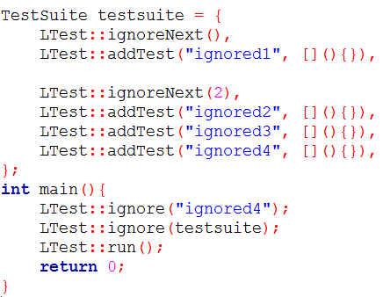
Ignore
Ingo Rößner, Dan Häberlein
11

Slide 13
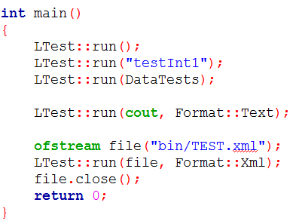
LTest::run()
Ingo Rößner, Dan Häberlein
12

Slide 14
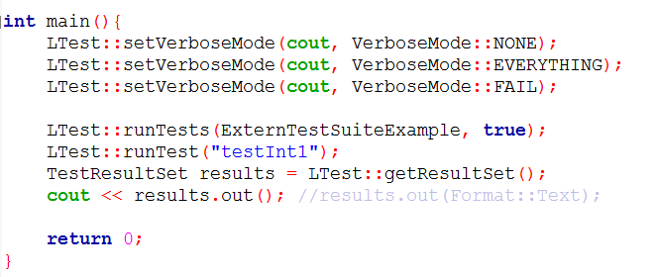
MuteMode & TestResultSet
Ingo Rößner, Dan Häberlein
13

Slide 15
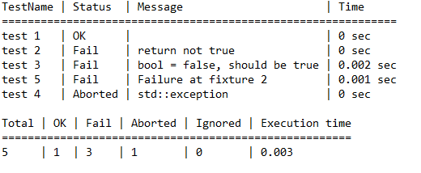
Output Text
Ingo Rößner, Dan Häberlein
14

Slide 16
Output XML
<testsuite failures="3" time="0.002" errors="1" skipped="0" tests="5" …>
<testcase time="0" name="test 1"/>
<testcase time="0" name="test 2">
<failure>return not true</failure>
</testcase>
<testcase time="0.002" name="test 3">
<failure>bool = false, should be true</failure>
</testcase>
<testcase time="0" name="test 5">
<failure>Failure at fixture 2</failure>
<system-out>Test 5 (23) Test 5 (33)</system-out>
</testcase>
<testcase time="0" name="test 4">
<error>std::exception</error>
</testcase>
</testsuite>
Ingo Rößner, Dan Häberlein
15

Slide 17
Ausblick & unsere Fragen
Weiteres vorgehen?
IDE Integration?
Paper zur näheren Erläuterung und als Werbung?
Projektstruktur/Ordnerstruktur
Parallelisierung? (mingw32 vs mingw64)
Namensgebung (Parameter-Test Lambdas, DataFunction Klasse)
Doxygen auf GitHub
Ingo Rößner, Dan Häberlein
16

Slide 18
Fragen
?
Ingo Rößner, Dan Häberlein

Slide 19
Quellen
[1] Kent Beck: Test-Driven Development: By Example
[2] Exploring the C++ Unit Testing Framework Jungle
gamesfromwithin.com/exploring-the-c-unit-testing-framework-jungle
Abruf am 21.08.2014
[3] Google Test Project Page und Wiki
https://code.google.com/p/googletest/
Abruf am 21.08.2014

